Slide 1

CHALLENGE SPRINT 01 - PLUSOFT
RM552421 - FLAVIO VASCONCELOS RM97887 - JOÃO FRANÇA RM550200 - LEONARDO ESPARZA RM 552368 - WELLINGTON URCINO

Slide 2
Nome do projeto: Evolução Curricular
FLAVIO VASCONCELOS – Tech Lead
JOÃO FRANÇA - Dev
LEONARDO ESPARZA - Dev
WELLINGTON URCINO - QA

Slide 3
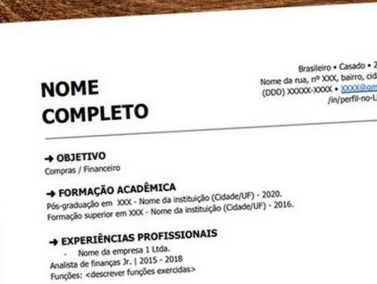
Problema
A busca por currículos adequados para uma vaga é um desafio devido a fatores como informações insuficientes, formato inadequado, falta de habilidades relevantes e comunicação ineficaz. Além disso, um currículo malfeito pode apresentar várias falhas, desde falta de clareza até a inclusão de informações pessoais desnecessárias.

Slide 4

A IA Generativa auxilia na correção de currículos, utilizando algoritmos de aprendizado de máquina para gerar conteúdo de alta qualidade. Ela pode analisar currículos, identificar erros ou inconsistências e sugerir melhorias. Suas funções incluem correção de erros, personalização de currículos, análise de compatibilidade, orientação e feedback em tempo real, e melhoria da busca de empregos.
Solução

Slide 5
Soluções concorrentes
Existem várias plataformas que oferecem ferramentas de criação de currículos alimentadas por IA. Algumas delas permitem a geração de currículos personalizados com uma variedade de modelos.
Outras oferecem um conjunto de ferramentas para a elaboração de currículos profissionais, cartas de apresentação e portfólios online. Há também plataformas abrangentes de crescimento de carreira que oferecem criadores de currículos com tecnologia de IA e ferramentas intuitivas de gerenciamento de busca de emprego. Além disso, existem várias outras ferramentas de IA disponíveis que podem ajudar a simplificar o processo de criação de um currículo, utilizando algoritmos avançados
para gerar automaticamente currículos personalizados com base nas informações fornecidas pelo usuário.

Slide 6

Público-alvo
O público-alvo é diversificado, incluindo profissionais em busca de emprego, recém-formados, profissionais em transição de carreira, profissionais de RH e recrutadores, e consultores de carreira e coaches. Portanto, qualquer pessoa envolvida no processo de busca de emprego pode se beneficiar desta IA.

Slide 7
Benefícios e funcionalidades
Nossa solução de IA para correção de currículos oferece vários benefícios que a tornam um investimento valioso:
1. Personalização: Nossa IA adapta cada currículo às necessidades específicas do usuário, considerando a indústria, nível de experiência e habilidades desejadas.
2. Eficiência: Nossa IA analisa e corrige currículos rapidamente, economizando tempo valioso para o usuário.
3. Precisão: Nossa IA segue as melhores práticas de escrita de currículos e evita erros comuns, garantindo um currículo de alta qualidade.
4. Aprendizado contínuo: Nossa IA aprende com cada currículo que analisa, melhorando continuamente sua eficácia.
5. Acessibilidade: Nossa IA opera online, tornando-a acessível para qualquer pessoa com uma conexão à internet.

Slide 8
1. Demanda crescente: A demanda por currículos de alta qualidade está crescendo devido à digitalização e à concorrência no mercado de trabalho.
2. Diferenciação: Nossa solução oferece recursos únicos e valiosos que a diferenciam de outros serviços.
3. Satisfação do cliente: Nosso compromisso em fornecer um serviço de alta qualidade que atenda às necessidades dos usuários pode resultar em uma base de clientes satisfeitos.
4. Expansão de mercado: Conquistar uma grande parte do mercado pode nos permitir expandir para novos mercados e oferecer serviços adicionais.

Slide 9
Projeção financeira
**Investimento necessário**: \$500.000
- Desenvolvimento de software: \$200.000
- Infraestrutura de hardware e software: \$100.000
- Marketing e vendas: \$150.000
- Outros custos operacionais: \$50.000
**RoI (Return on Investment)**:
- Receita esperada no primeiro ano: \$1.000.000
- Lucro esperado no primeiro ano (receita - investimento): \$500.000
- RoI = (Lucro / Investimento) * 100 = (500.000 / 500.000) * 100 = 100%

Slide 10
**Payback**:
- Com um lucro esperado de \$500.000 no primeiro ano, o período de payback seria de 1 ano.
**Ponto de Break Even previsto**:
- Com um investimento de \$500.000 e uma receita esperada de \$1.000.000 no primeiro ano, o ponto de break even seria atingido quando a receita acumulada atingisse o investimento acumulado. Isso ocorreria aproximadamente na metade do primeiro ano, assumindo que a receita seja gerada de maneira uniforme ao longo do ano.

